Slide 1
Государственное бюджетное учреждение социального обслуживания Краснодарского края «Крымский комплексный центр социального обслуживания населения»
«За здоровый образ жизни»
Волкова Наталья Федоровна,
директор учреждения
Контактный телефон: 8(86131) 5-38-67

Slide 2
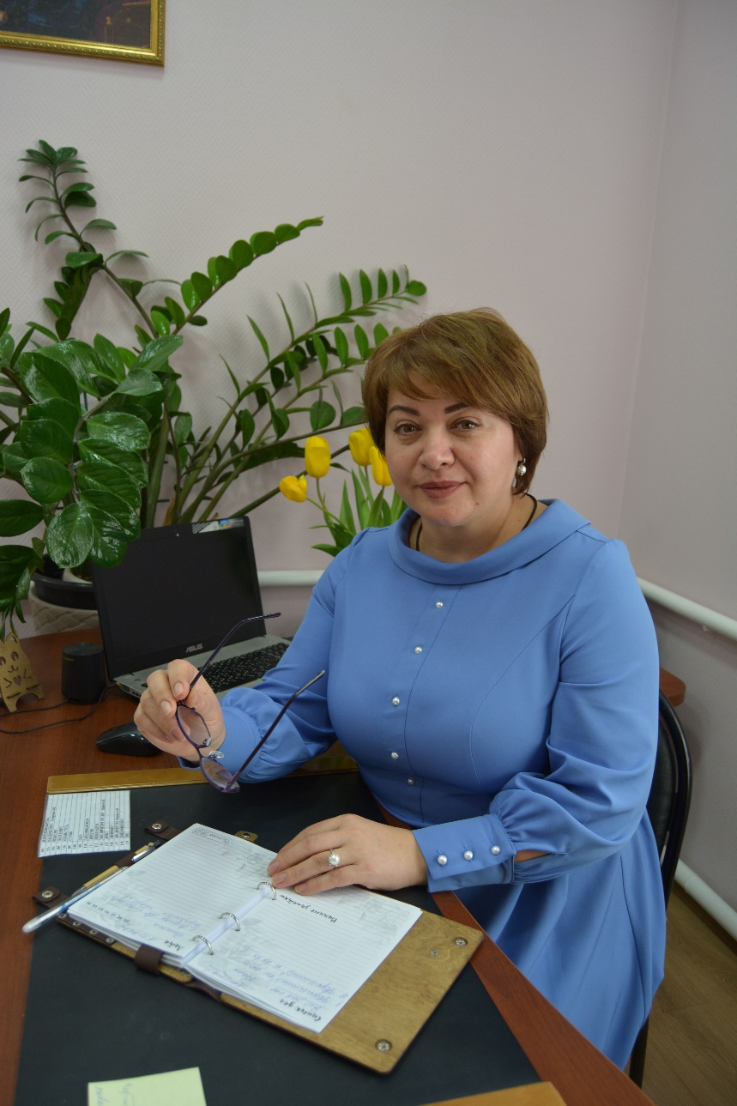
Волкова Наталья Федоровна Должность: директор учреждения. Образование: высшее. Стаж работы: Общий стаж работы – 23 года, стаж работы в отрасли – 21 год, в том числе в должности директора – 15 лет 9 месяцев. Окончила: Волгоградский государственный технический университет, квалификация экономист по специальности «Мировая экономика»; Государственное образовательное учреждение высшего профессионального образования «Российский государственный социальный университет», присуждена квалификация специалист по социальной работе по специальности «Социальная работа»; Профессиональная переподготовка по программе «Государственное и муниципальное управление»

Slide 3
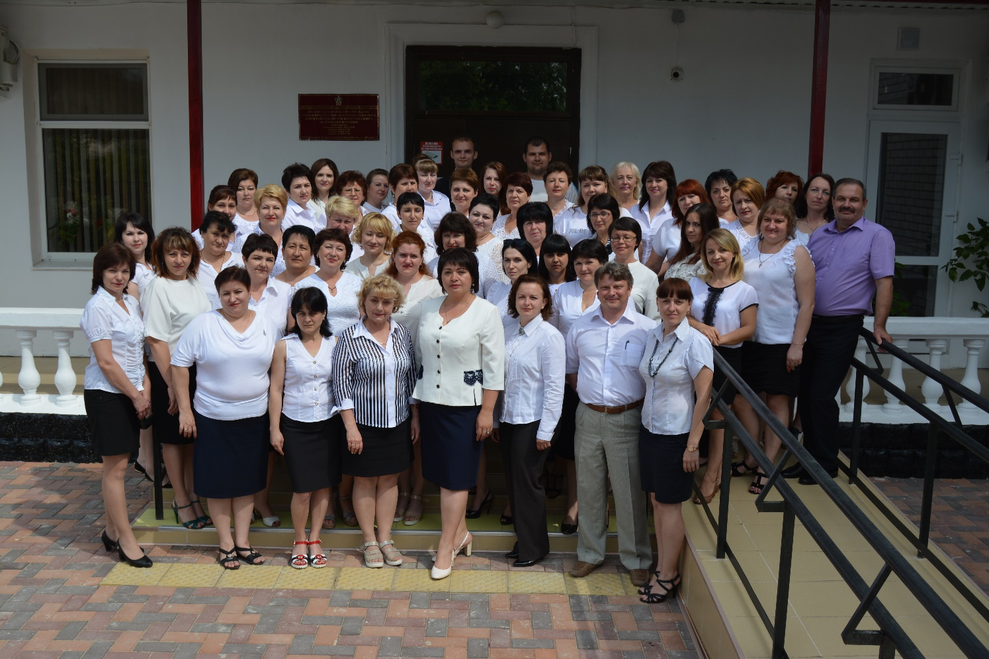
Коллектив состоит из 370 сотрудников

Slide 4
Учреждение предоставляет следующие виды услуг:
социально- бытовые;
социально-медицинские;
социально-правовые;
социально-психологические;
социально-трудовые;
социально-педагогические;
услуги в целях повышения коммуникативного потенциала получателей социальных услуг;
срочные социальные услуги.

Slide 5
В структуре комплексного центра функционирует:
25 отделений социального обслуживания на дому;
3 отделения срочного социального
обслуживания;
отделение развития инновационных форм социального обслуживания;
организационно - методическое отделение.
В учреждении имеется 12 единиц автотранспорта, из них:
9 легковых;
1 грузовая;
2 специализированных, для перевозки людей с ограниченными возможностями в передвижении.

Slide 6
Открытость и доступность информации об учреждении
Информацию о деятельности учреждения можно получить:
на сайте учреждения- cso_danko@mtsr.krasnodar.ru;
на сайтах: http://rpsu.krasnodar.ru/, www.bus.gov.ru;
на стендах в учреждении, в структурных подразделениях;
из информационных буклетов;
из средств массовой информации;
социальных сетях в контакте и одноклассниках;
в учреждении установлен, подключен и функционирует информационный монитор

Slide 7
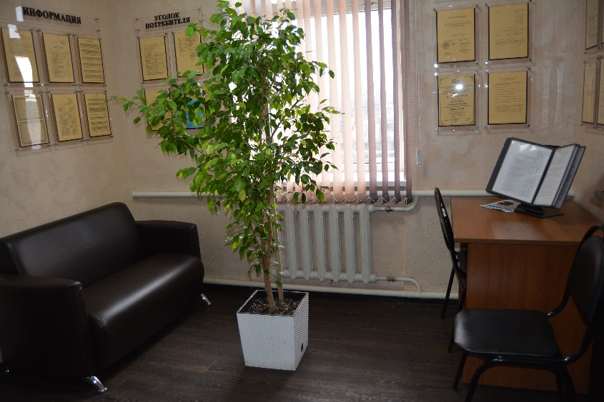
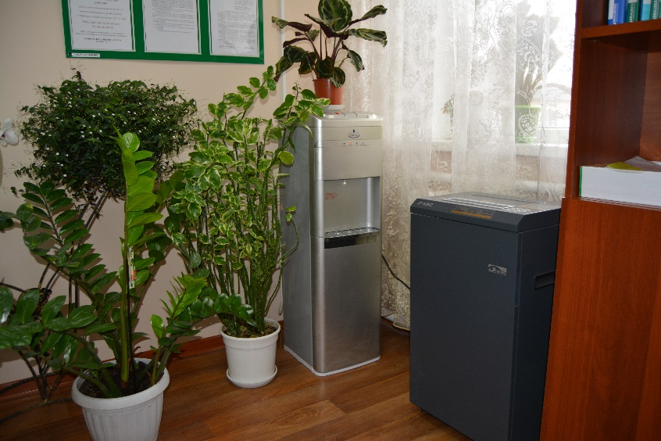
Комфортность условий предоставления услуг
создана комфортная зона
отдыха (ожидания),
оборудованная соответствующей
мебелью
установлен кулер с питьевой водой

Slide 8
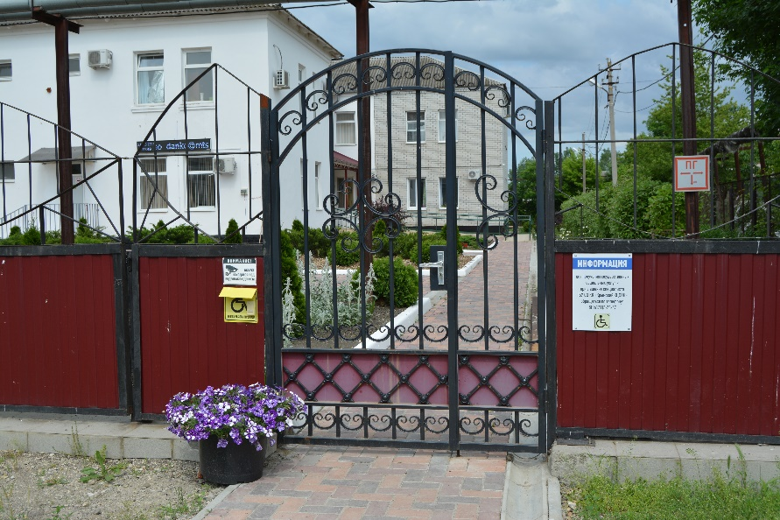
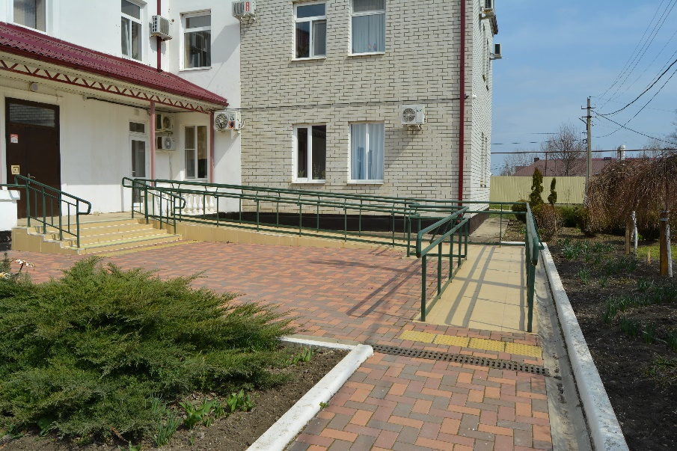
Доступность услуг для инвалидов
установлена кнопка
вызова специалиста
произведен капитальный
ремонт пандуса
и лестницы
внутри здания

Slide 9
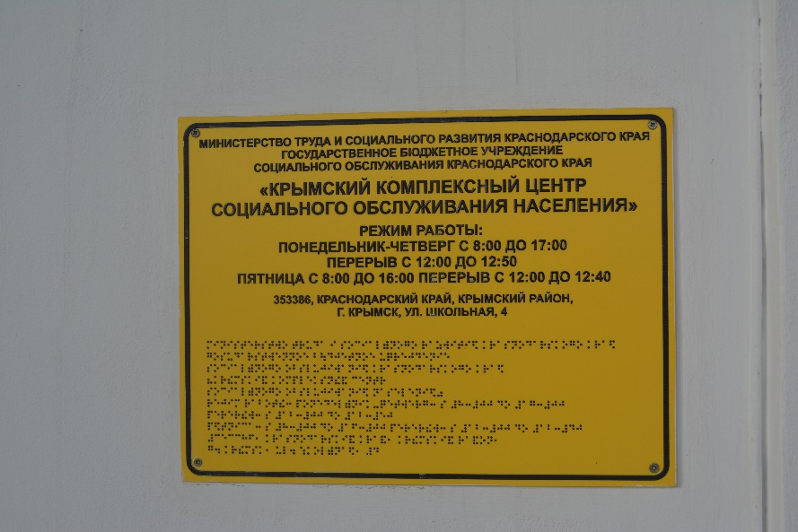
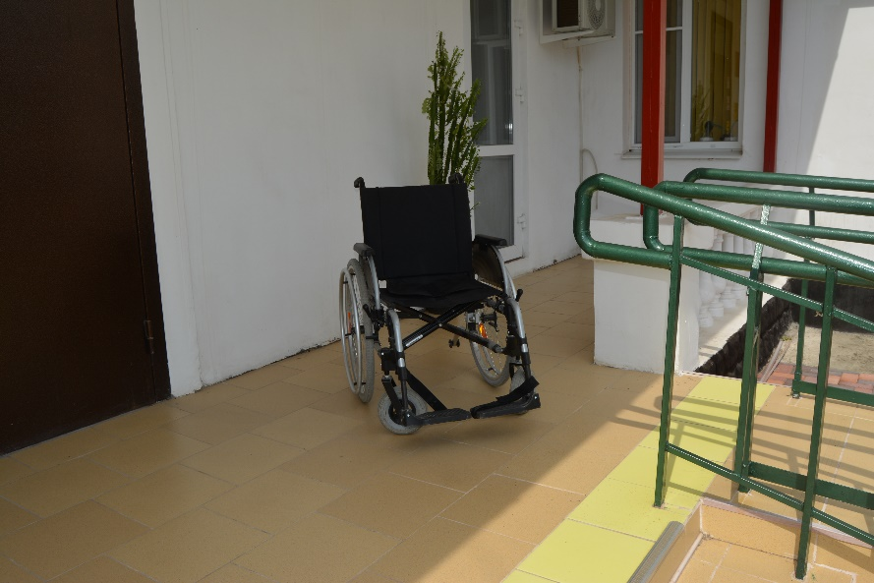
Доступность услуг для инвалидов
установлены тактильные
указатели, пиктограммы и
таблички
при входе в учреждение
имеются инвалидные коляски

Slide 10
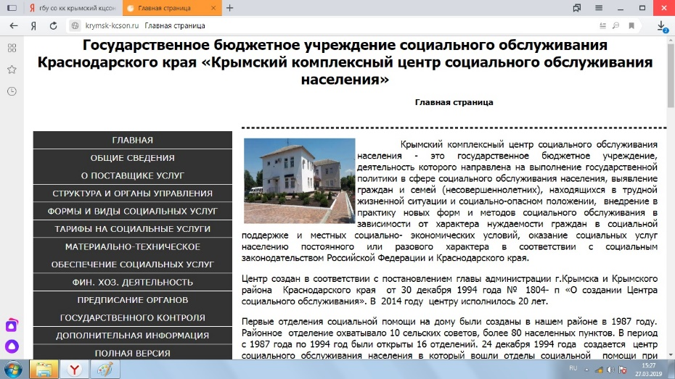
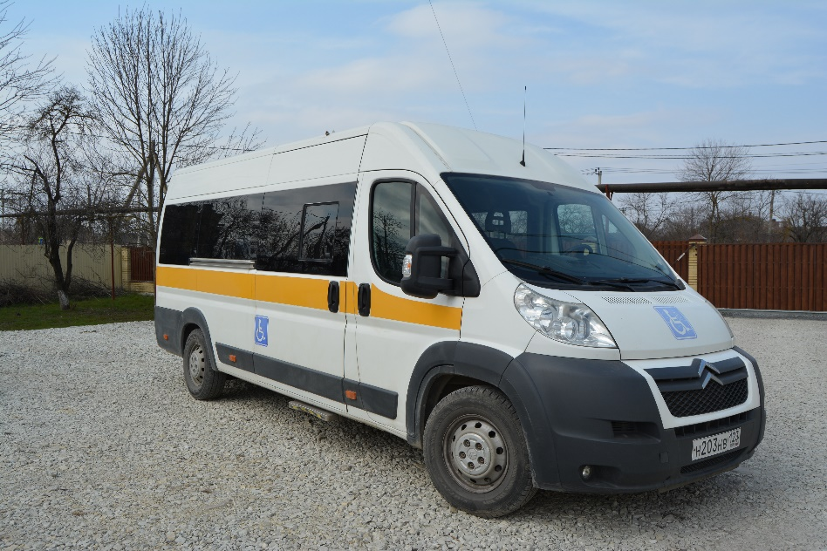
Доступность услуг для инвалидов
на сайте учреждения
имеется режим для
слабовидящих
имеется
специализированный
автотранспорт
для перевозки людей
с ограниченными
возможностями в
передвижении

Slide 11
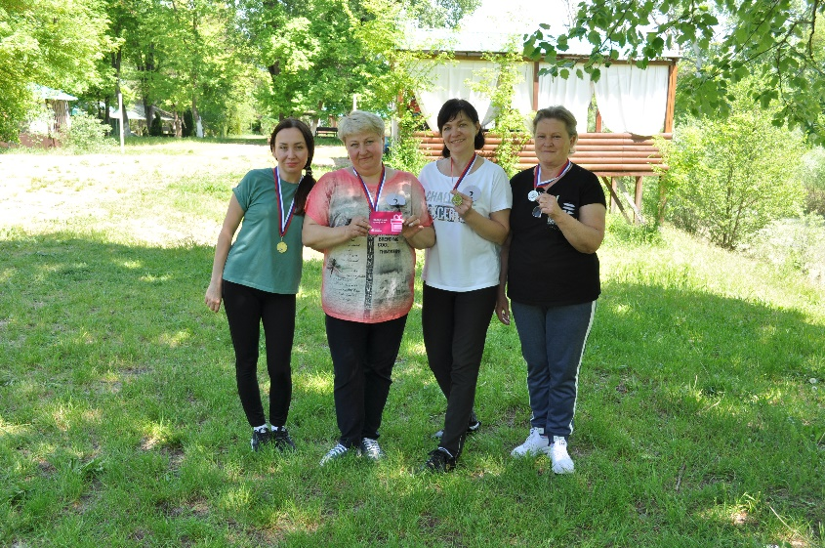
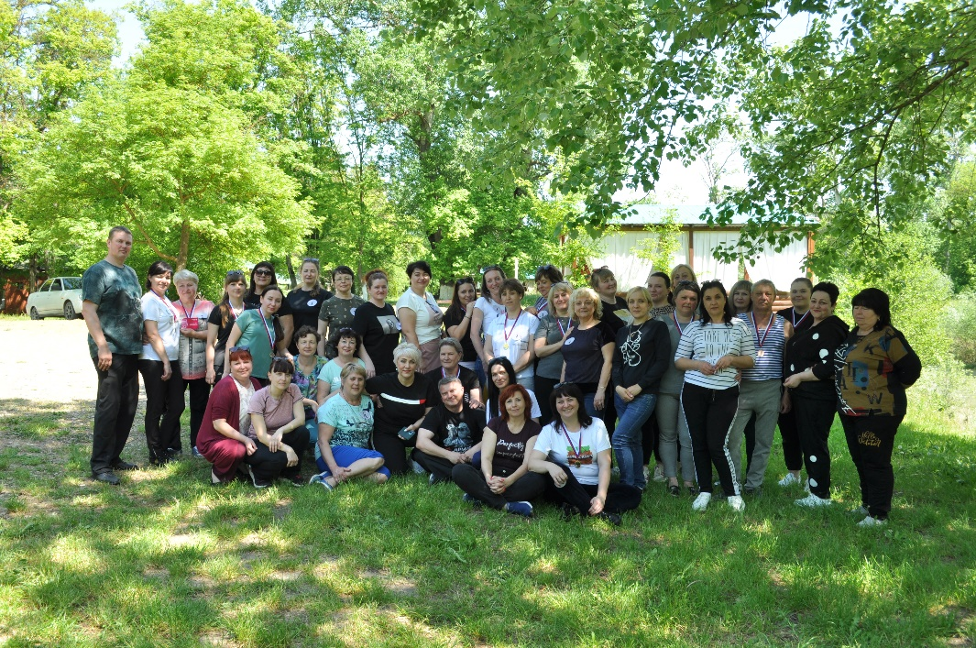
«За здоровый образ жизни – «Зарница»

Slide 12
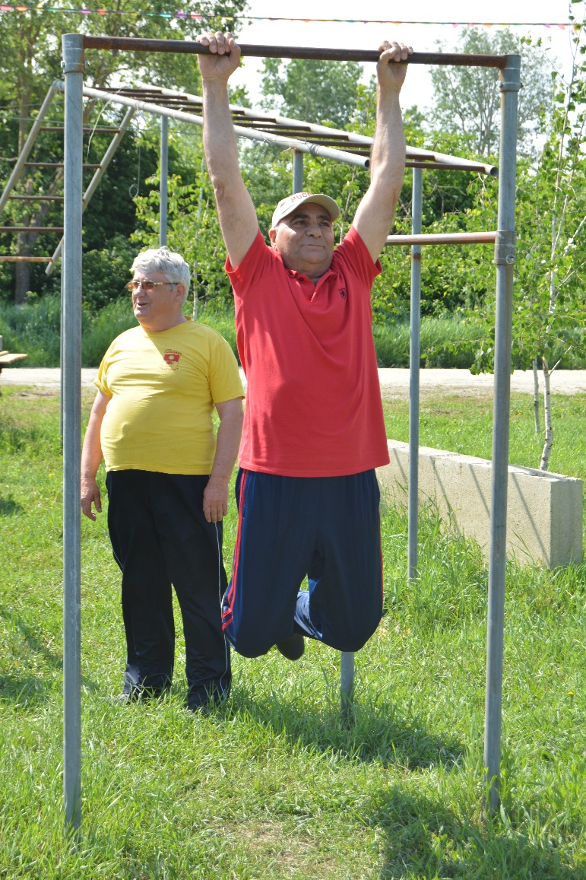
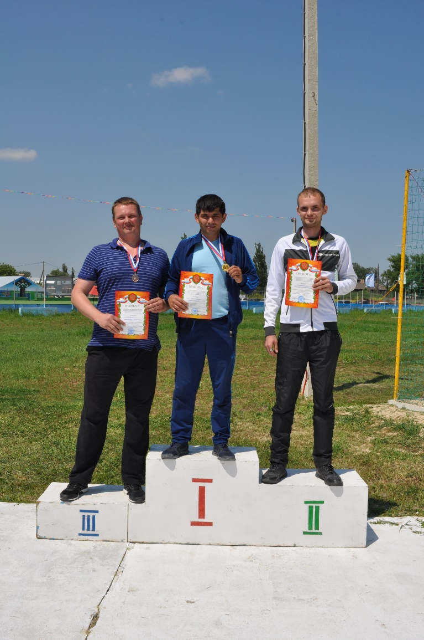
«За здоровый образ жизни – «Сдача норм ГТО»

Slide 13
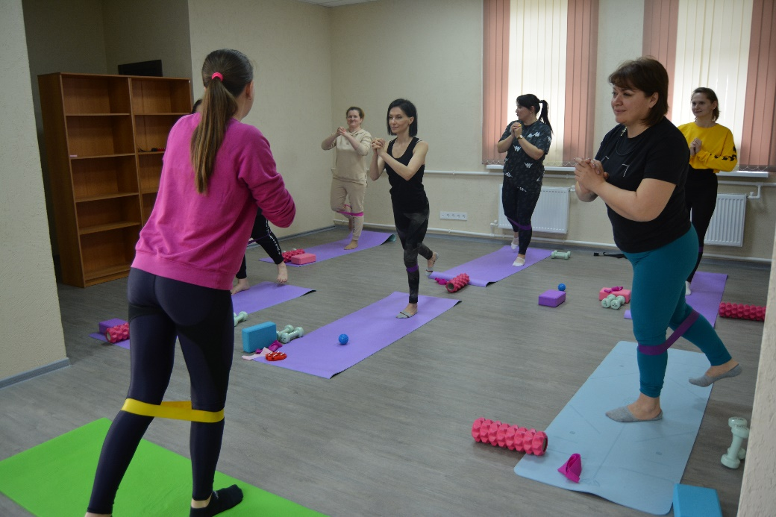
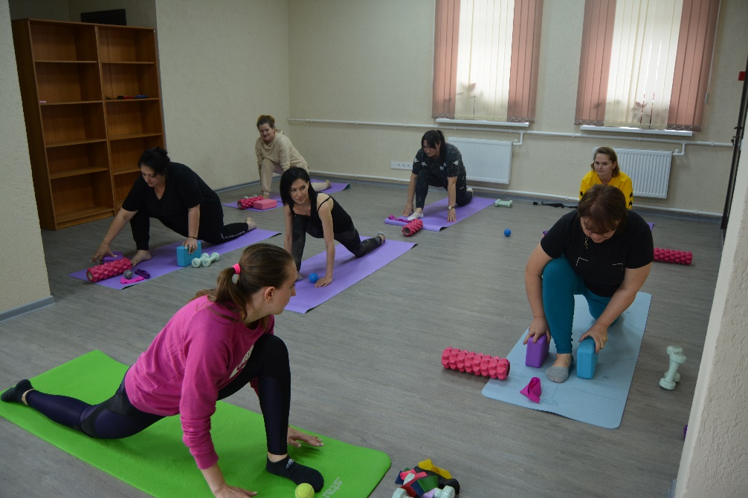
«За здоровый образ жизни – «Занятия Йогой» по программе

Slide 14
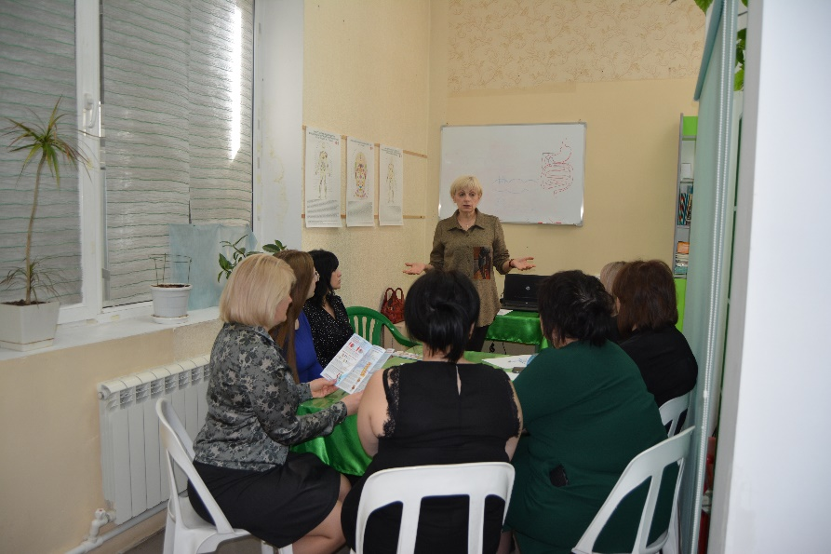
«За здоровый образ жизни – лекции по программе

Slide 15
Государственное бюджетное учреждение социального обслуживания Краснодарского края «Крымский комплексный центр социального обслуживания населения»
Спасибо за внимание!
Волкова Наталья Федоровна,
директор учреждения
Контактный телефон: 8(86131) 5-38-67

